Slide 1

Производство промышленной продукции – основа социально-экономического развития
Санкт-Петербурга

Slide 2

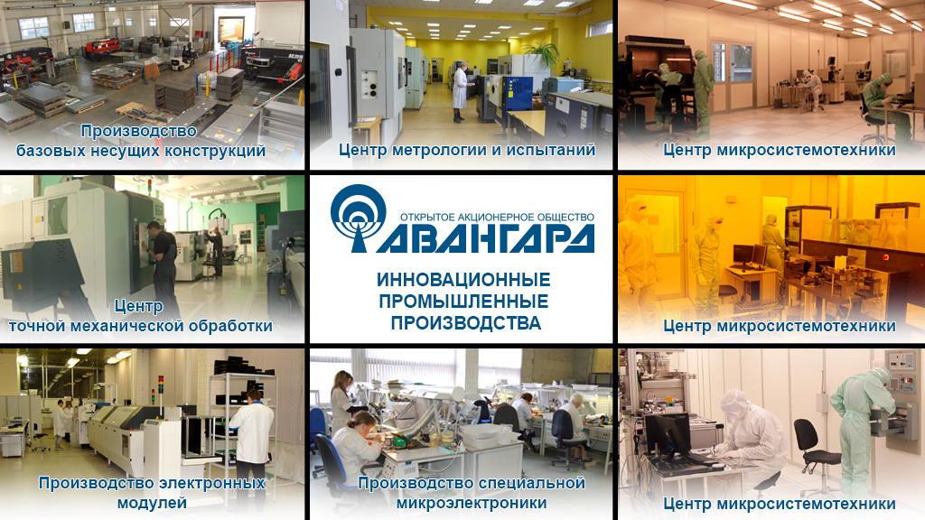
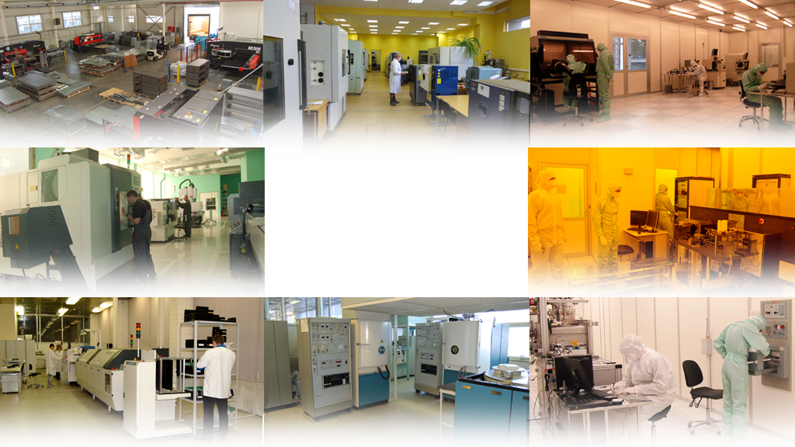
Производство
базовых несущих конструкций
Центр метрологии и испытаний
Центр микросистемотехники
ИННОВАЦИОННЫЕ
ПРОМЫШЛЕННЫЕ
ПРОИЗВОДСТВА
ПРЕДПРИЯТИЙ КЛАСТЕРА РАДИОЭЛЕКТРОНИКИ
Центр
точной механической обработки
Центр микросистемотехники
Производство электронных
модулей
Производство специальной
микроэлектроники
2
Центр микросистемотехники

Slide 3

Центр Технологической Компетенции радиоэлектронной отрасли
Специализированные
производства
Разработка
и производство
гражданской
продукции
Создание
базовых технологий
Руководство
разработкой
СТО, КИА
и материалов
Создание
унифицированных
конструкций
Центр
Технологической
Компетенции
Подготовка и
переподготовка
кадров
Создание
САПР, АСУ
и дизайн-центра
Исследования
по прорывным
технологиям
с ВУЗами и АН
Разработка и
производство
продукции ВВСТ
Руководство
технологичностью
разработок и
стандартизацией, в т.ч.
международной

Slide 4
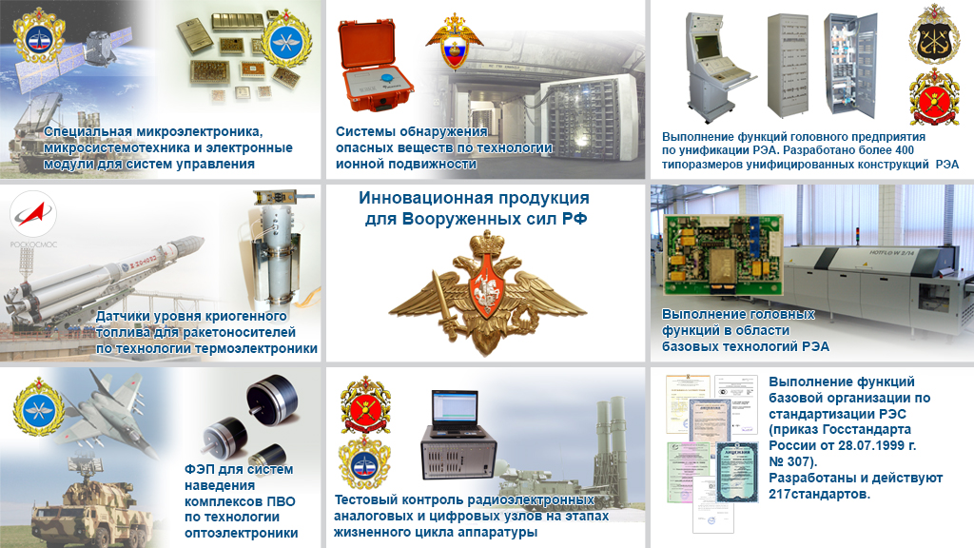
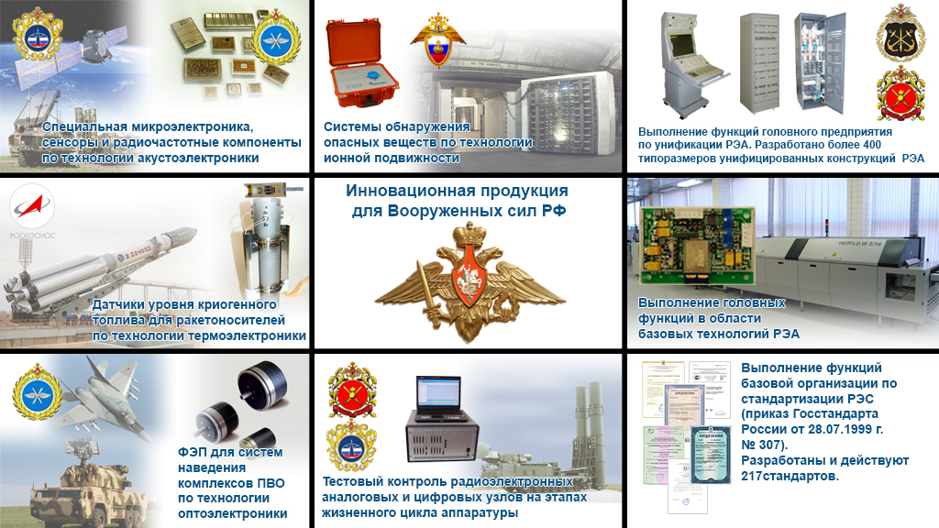


Slide 5
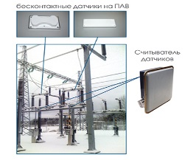



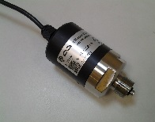
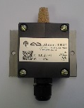
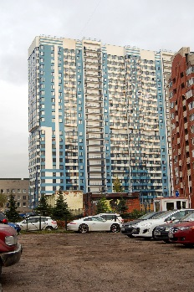
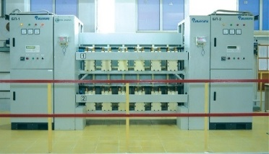
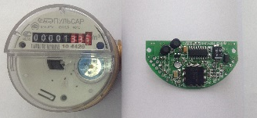
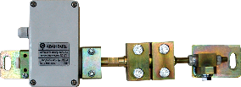


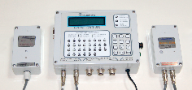
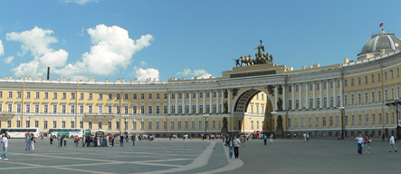
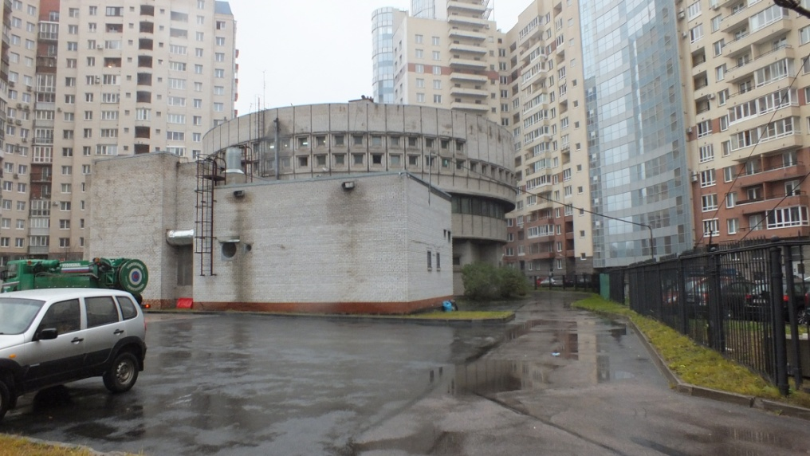
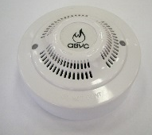


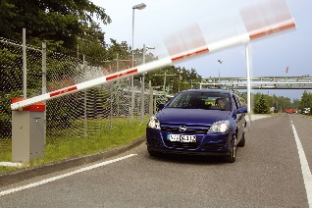
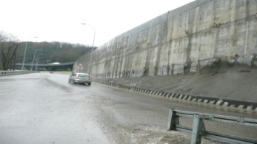

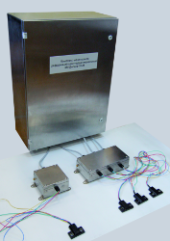

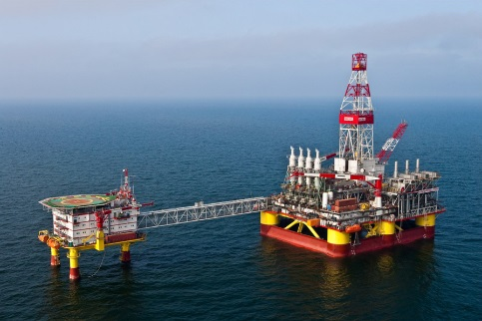
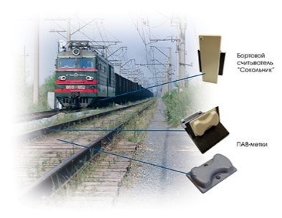
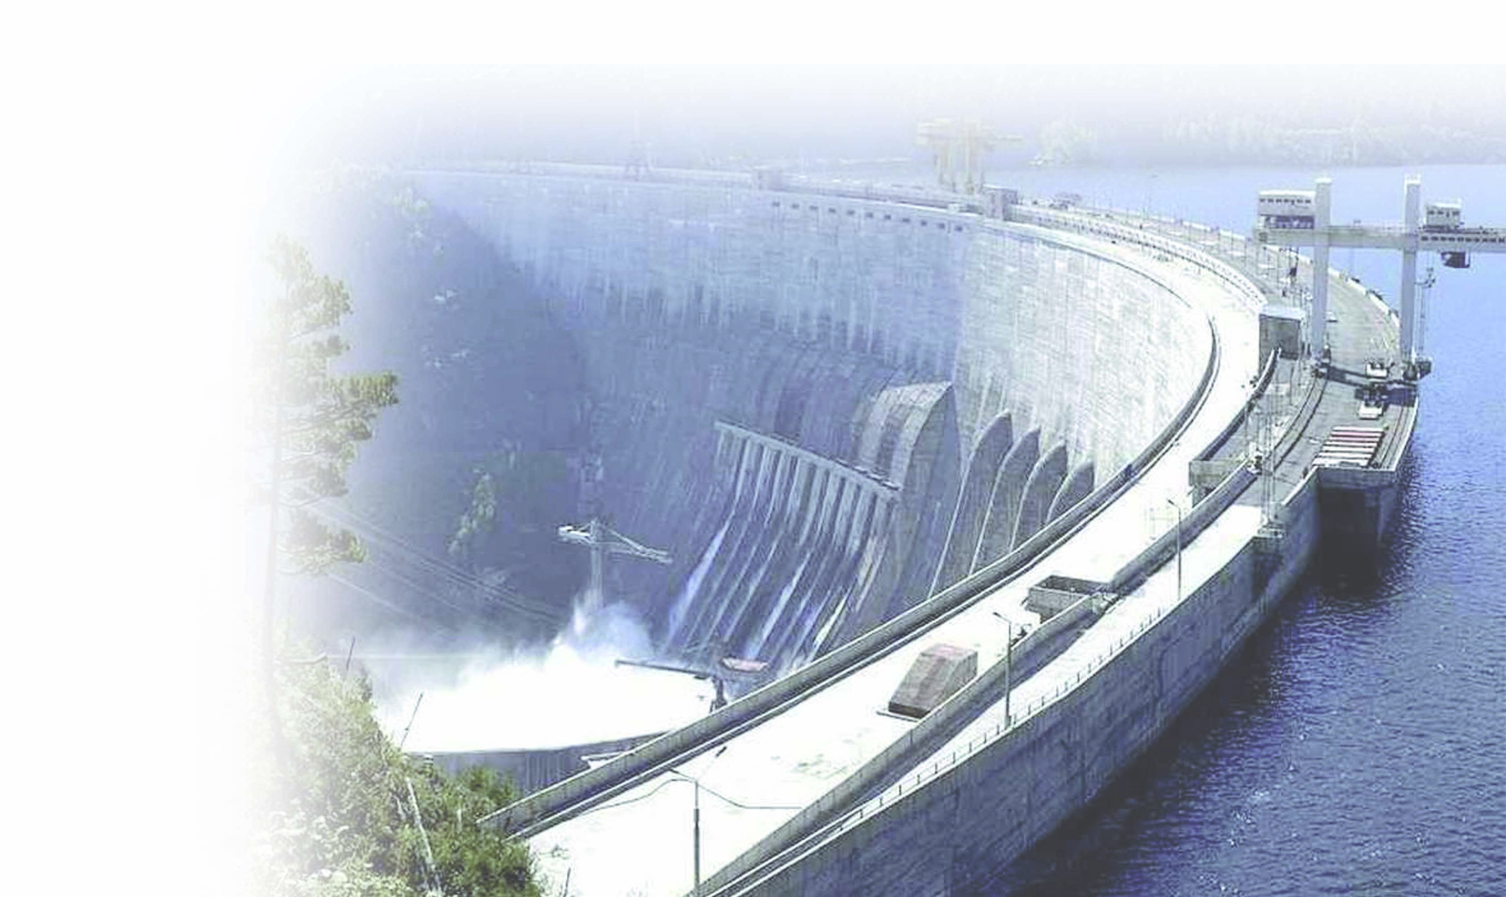

Энергетическая
безопасность
Беспроводная система измерения температуры и идентификация на основе пассивных меток на ПАВ
Системы и
приборы
учета
энергоресурсов
для ЖКХ
Экологическая безопасность
Оборудование для обеззараживания воды
Инновационная продукция
профессиональной
радиоэлектроники
Системы конструкционной безопасности
Системы газовой и пожарной безопасности
Системы RFID
и навигационное оборудование для подвижного состава РЖД и автотранспорта
Система мониторинга объектов нефтеперерабатывающего комплекса
Система мониторинга сложных технических объектов

Slide 6
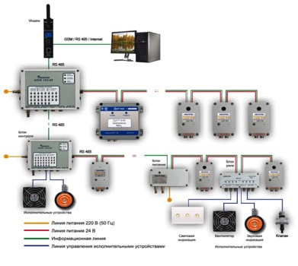
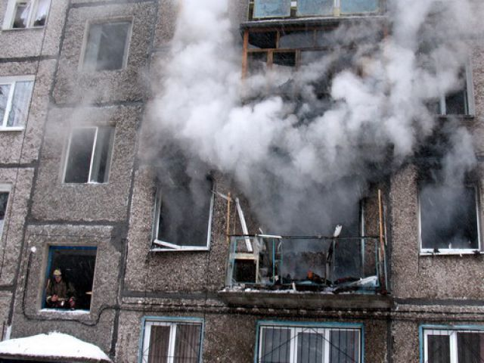
Техногенная безопасность
Утечки газа, взрывоопасность
Система мониторинга утечек газа с применением комплексов раннего обнаружения
Система мониторинга окружающей среды АВУС-СКЗ
    Приём, обработка, отображение и хранение информации от газосигнализаторов
    Оповещение персонала о превышении контролируемыми параметрами заданных пороговых значений,
    Автоматическое включение и выключение исполнительных устройств по заданным программам
Конкурентные преимущества
Повышенная надежность системы
Каждый датчик системы может работать отдельным газосигнализатором
Структура системы АВУС-СКЗ (до 3600 датчиков)
Проект 2015 года
Оснащение системой контроля утечек природного газа 70 социальных объектов и 330 жилых домов с выводом информации на диспетчерские пункты ГМЦ, ГКУ ЖА, Петербурггаз и ЖКС Кронштадского района.
Максимальное количество датчиков, шт | 3600
Максимальная длина линий связи, м | 1500
Интерфейс обмена | RS485
Интервал рабочих температур, град. С | -25.. 65
Период опроса датчиков, с | 3

Slide 7
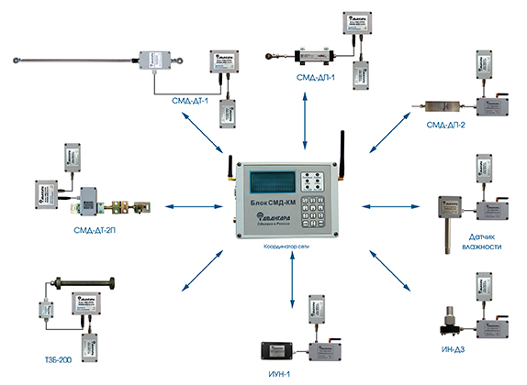
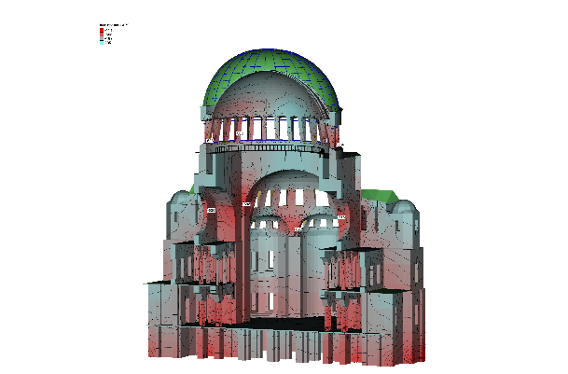
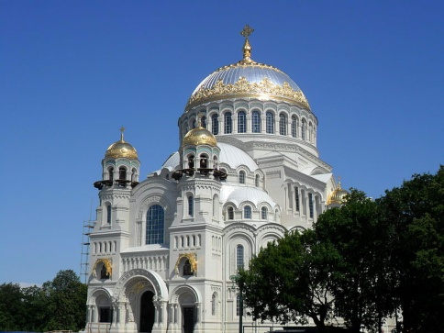
Техногенная безопасность
Обрушение зданий и сооружений
  Назначение
  Непрерывный оперативный неразрушающий контроль состояния жилых домов, объектов промышленного и общественного назначения, мостов, тоннелей и др.
Автоматизированная система мониторинга конструкционной безопасности объектов
Беспроводный стандарт обмена, | Zig Bee
Дальность опроса датчиков, м, не менее | 50
Проект 2015 года
1 этап. Оснащение системой контроля состояния 10 зданий с выводом информации на диспетчерские пункты Жилищного Комитета, ГКУ ЖА и ЖКС Кронштадского района.
  Преимущества
  Функция самонастройки без участия оператора
  Применение беспроводных технологий
  Высокая достоверность обнаружения аварийных ситуаций

Slide 8
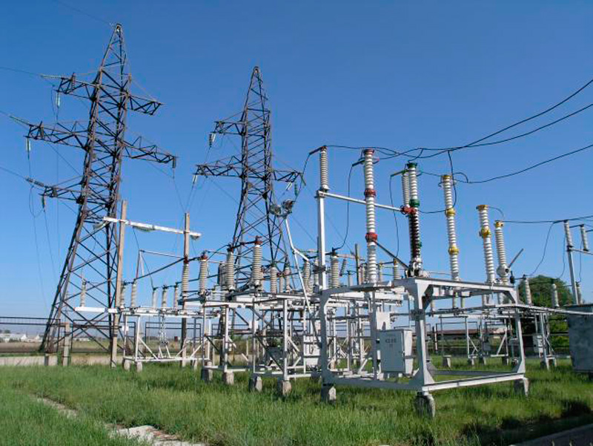
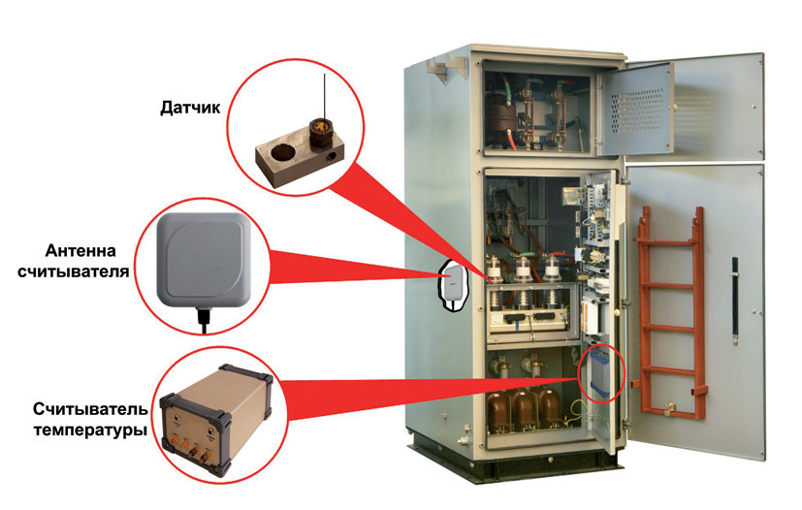
Техногенная безопасность
Аварии на электроподстанциях
и электросетях
Система бесконтактного мониторинга температуры токоведущих частей электроустановок
~ 5000 аварийных отключений в год в электросетях по всей России
  Назначение:
  Контроль температуры токоведущих частей высоковольтного оборудования и других промышленных установок;
  Сигнализация при аварийной ситуации (передача сигнала в автоматическую систему управления);
  Обеспечение противопожарной безопасности электрооборудования.
Преимущества:
  Диапазон измеряемых температур -40..+125 °С
  Контроль температуры на подвижных частях оборудования;
  Замеры по радиоканалу на расстоянии от 0,2 до 4 м;
  Высокая радиационная стойкость и устойчивость к электро-
  магнитному полю

Slide 9
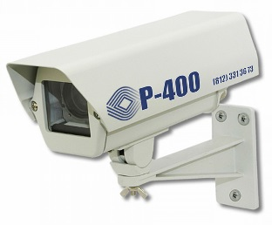
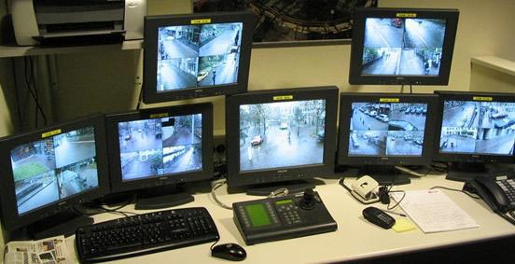
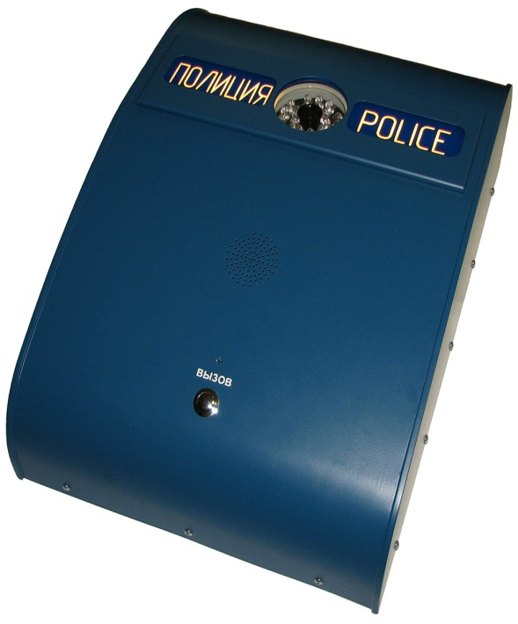
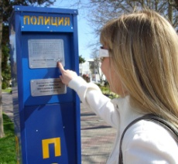
Общественная безопасность
Безопасность в парках, на улицах, площадях
Система видеонаблюдения «Радуга 400»
Вандалоустойчивые всепогодные терминалы экстренной связи «Гражданин-полиция»
Мониторинг газовой среды и оперативная связь «Гражданин-полиция»
Диспетчерский пункт системы «Радуга 400»
Система видеонаблюдения состоит из ПО отечественной разработки и технических средств с высокой степенью локализации производства
Проект 2015 года
Оснащение 15 терминалами «Гражданин – Полиция» мест массового скопления людей в Кронштадском районе с передачей информации в ГМЦ.
Проект 2015 года
Оснащение 70 социальных объектов терминалами – домофонами и территории Кронштадского района 109 видеокамерами с передачей информации в ГМЦ.

Slide 10
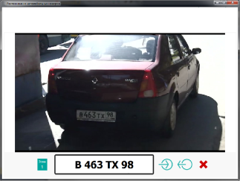
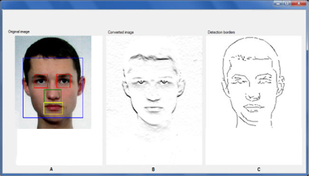
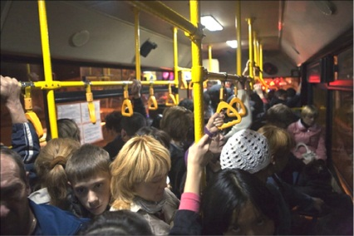
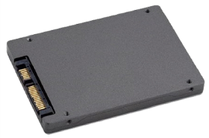
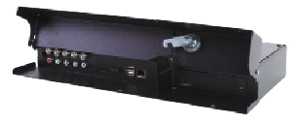
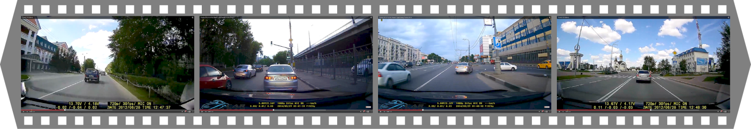
Транспортная безопасность
Интеллектуальная система видеонаблюдения
Основные конкурентные преимущества:
1. Уникальная технология бесшовной «сшивки» изображения с 4-х видеокамер для создания панорамного обзора величиной более 270 градусов
2. Автоматический анализ на борту государственных номеров
автомобильного транспорта
3. Распознавание лиц пассажиров на борту
4. Подсчет пассажиропотока на борту
5. Трансляция видеоинформации в режиме on-line
с борта в центр управления
6. Возможность чтения видеоинформации с конкретной привязкой ко времени
7. Хранение видеоданных на борту за период не менее 1 месяца
Отечественная аппаратура видеофиксации

Slide 11
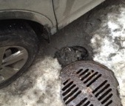
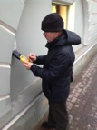
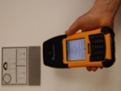
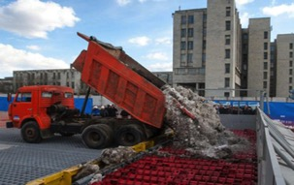
Экологическая безопасность
РЧИД для «Водоканала»
Проект “Обходчик” для Системы сточных вод
С-Петербурга
    Обязательный контроль состояния 900 тыс. люков, из которых 480 тыс. на дорогах и тротуарах.
    Проблема – затопление территории
    Решение – Система РЧИД
Внедрение:
250 точек, Кировский р-н, СПб
Система автоматизированного контроля оборота снежных масс на снегоплавильных пунктах
    Учет оборота снежных масс
    Формирование отчетной документации
    Контроль работы персонала
Внедрение
10 станций и ЦКП, СПб

Slide 12
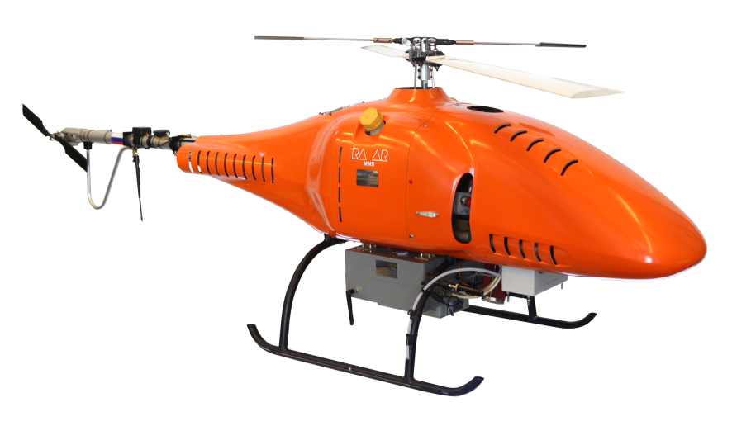
Экологическая безопасность
Проведение экологического мониторинга с помощью полезной нагрузки
Характеристики | Значения
Длина, м | 2,6
Диаметр ротора, м | 2,14
Макс. взлетная масса, кг | 37
Макс. масса аппаратуры целевой нагрузки, кг | 10 – 12 (в зависимости от модификации с двигателем)
Радиус действия (по радиоканалу), км | 60
Макс. высота полета, м | 2500
Макс. продолжительность полета, час | 2
Диапазон скоростей полета, км/час | 0…95
Крейсерская скорость, км/ч | 65
Тип двигателя (используемое топливо) | ДВС (АИ-95)
Навигация | GPS/ГЛОНАСС
Устанавливаемая полезная нагрузка: видеокамера, тепловизионная камера, газоанализатор, лазерный детектор метана, детектор радиации, фотокамера, прожектор

Slide 13
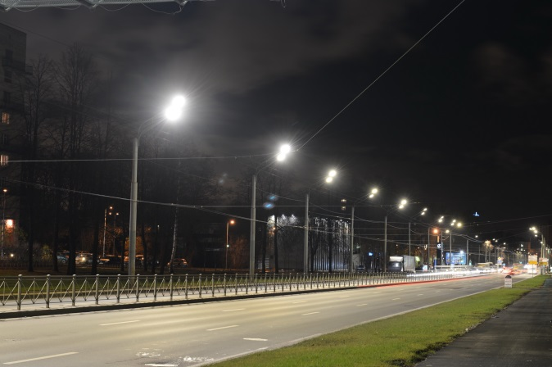
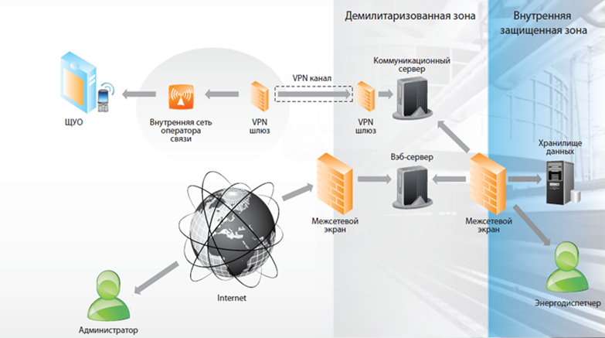
Энергосбережение и энергоэффективность
Светодиодное освещение объектов городской инфраструктуры
Система автоматизированного управления внутренним и внешним освещением
  Назначение:
  Автоматическое включение и выключение светильников в зависимости от
  уровня освещенности;
  Автоматическая диагностика неисправностей системы освещения;
  Управление световым потоком.
Светодиодное освещение Светлановского проспекта
Преимущества:
  Экономия электроэнергии до 40% за счет автоматического управления , исключение человеческого фактора;
  Облегчение обслуживания осветительного оборудования;
  Плавное регулирование освещенности и автоматический контроль за исправностью освещения;
  Повышение безопасности за счет более качественного освещения территории.

Slide 14
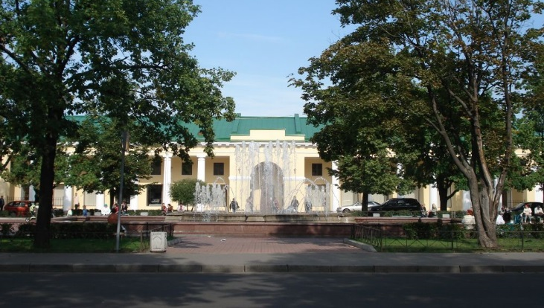
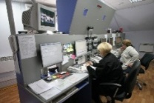
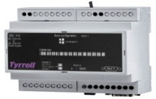
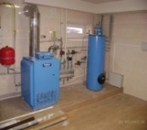
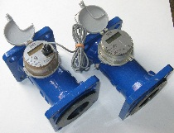


Энергоэффективность
и ресурсосбережение
Управление теплоснабжением и дистанционный съём показаний с узлов учёта энергоресурсов
Энергосберегающая система автоматического управления подачей теплоносителя в многоквартирных домах
Диспетчерский пункт
управляющей компании
Назначение:
- Мониторинг и энергосберегающее управление подачей теплоносителя, оптимизация распределения тепла
- Дистанционный съём показаний с общедомовых и индивидуальных узлов учёта
Преимущества
Объективный учет потребления и контроль аварийных ситуаций
Уменьшение расхода теплопотребления на 18 – 35 %
Контроль и оперативное управление с дистанционным мониторингом общедомовых и квартирных инженерных систем.
Проект 2015 года
1 этап. Оснащение 41 ИТП социальных объектов системой управления подачей теплоносителя с удаленным управлением с диспетчерского пункта ГКУ ЖА и ЖКС Кронштадского района.

Slide 15








Структура АПК «Безопасный город» в Санкт-Петербурга
Единый Центр Оперативного Реагирования Санкт-Петербурга
Службы и комитеты
Санкт-Петербурга
---------------------------------------------------
СЗУМЧС
ГУВД
ГУПТЭК
РВК
ЛенЭнерго
Ленсвет
Водоканал
ПетербургГаз
ПассажирАвтоТранс
ВЦКП
ЖК
Дирекция по организации дорожного движения
Комитет по природопользованию, охране окружающей среды и обеспечению экологической безопасности
Администрация Кронштадтского района
Единая дежурно-диспетчерская служба Кронштадтского района
Оперативные службы района
--------------------------
РУВД
МЧС
РВК
Водоканал
Ленэнерго
Ленсвет
ЖК
Автоматизированный анализ и прогнозирование угроз
Прием и хранение информации
Сенсорные сети физических величин
Техногенные угрозы | Общественная и личная безопасность | Экологические угрозы | Природные угрозы | Транспортные угрозы | Энергоэффективность и ресурсосбережение

